Slide 1

Extraction d'Entités Nommées au format BIO avec spaCy dans différentes versions du texte
Weronika BIEGOWSKA 21211975
weronika.biegowska@etu.sorbonne-universite.fr
Date: 04/04/2025

Slide 2
Problématique
La reconnaissance des entités nommées (REN) et son importance dans le traitement automatique du langage (TAL).
La reconnaissance optique de caractères (OCR):
Karken
Tesseract

Slide 3
Constitution des Corpus
Tab.1: Corpus
Auteur | Nom du fichier de référence | Nom du fichier de OCR: Kraken | Nom du fichier de OCR: Tesseract
DASH | DASH_chateau-de-Pinon-V1_PP | DASH_chateau-de-Pinon-V1_Kraken-base | DASH_chateau-de-Pinon-V1_TesseractFra-PNG
DAUDET | DAUDET_petit-chose_PP | DAUDET_petit-chose_Kraken-base | DAUDET_petit-chose_TesseractFra-PNG
FLAUBERT | FLAUBERT_education-sentimentale_PP | FLAUBERT_education-sentimentale_Kraken-base | FLAUBERT_education-sentimentale_TesseractFra-PNG
MAUPASSANT | MAUPASSANT_une-vie_PP | MAUPASSANT_une-vie_Kraken-base | MAUPASSANT_une-vie_TesseractFra-PNG
NOAILLES | NOAILLES_la-nouvelle-esperance_PP | NOAILLES_la-nouvelle-esperance_Kraken-base | NOAILLES_la-nouvelle-esperance_TesseractFra-PNG
OCR utilisés : Tesseract (open-source, généraliste) et Kraken (spécialisé pour les documents historiques)

Slide 4
Méthodes d'analyse
Utilisation de spaCy pour la reconnaissance d'entités.
Format BIO pour l'annotation des entités.
Reconnaissance d'entités et POS tagging (étiquetage de la partie du discours).
Récupération des tokens avec le label "PROPN" (Proper Noun).
Analyse des erreurs et évaluation de la performance à l'aide de mesures comme la précision, le rappel et le score F1.
Visualisation

Slide 5
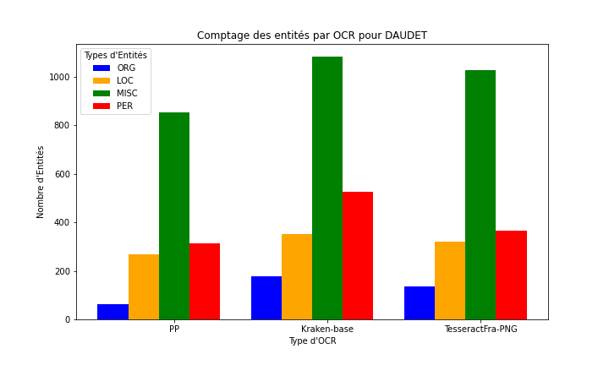
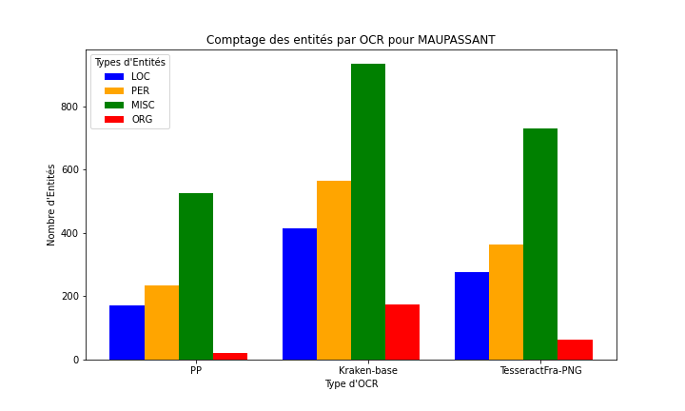
La proportion d’entités pour chaque label sémantique selon les différentes versions des textes.

Slide 6
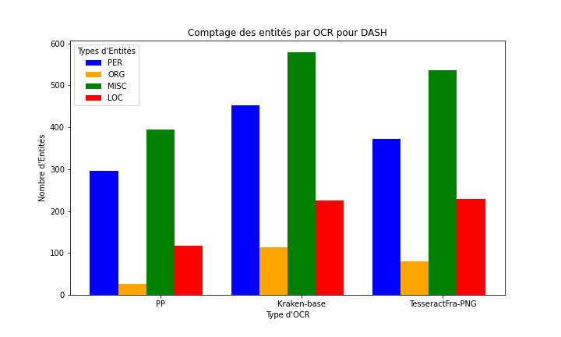
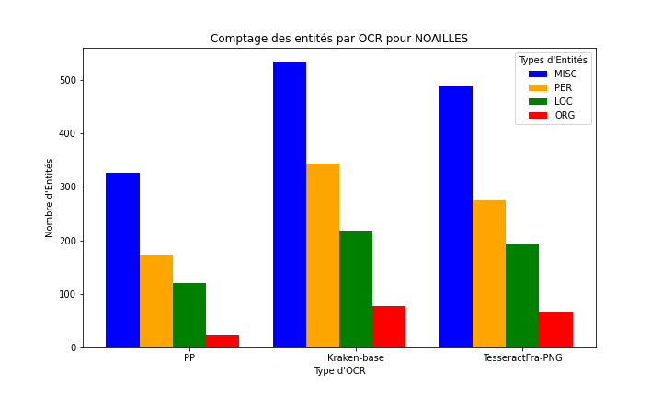
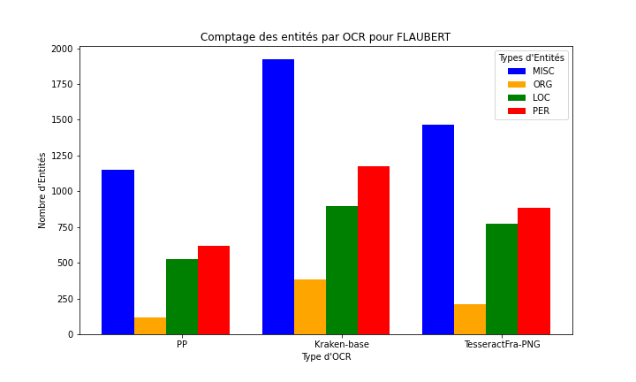
Résultats clés :
Plus d'entités nommées ont été retrouvées dans les textes OCR que dans la version de référence.
Le label sémantique "MISC" est le plus fréquent dans tous les textes et toutes les versions.

Slide 7
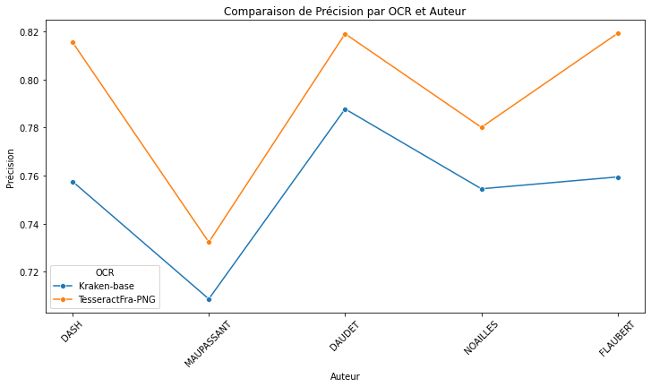
Précision
Tab 2: Les résultats des comparison
Auteur | Référence vs Kraken |  |  | Référence vs Tesseract
 | Précision | Rappel | F-score | Précision | Rappel | F-score
DASH | 0.75 | 0.37 | 0.5 | 0.81 | 0.67 | 0.74
DAUDET | 0.78 | 0.48 | 0.59 | 0.82 | 0.75 | 0.78
FLAUBERT | 0.75 | 0.41 | 0.53 | 0.81 | 0.69 | 0.74
MAUPASSANT | 0.7 | 0.37 | 0.49 | 0.73 | 0.57 | 0.64
NOAILLES | 0.75 | 0.47 | 0.57 | 0.77 | 0.73 | 0.75
La précision mesure la proportion d'entités identifiées par le modèle qui sont correctes.
Formule :Précision = Vrai Positifs / (Vrai Positifs + Faux Positifs)

Slide 8
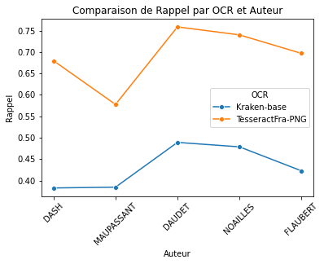
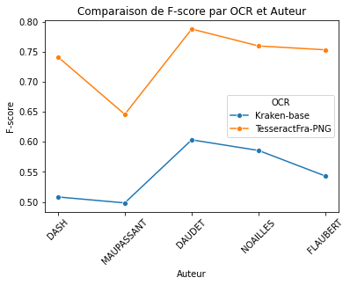
Rappel et F-score
Le rappel mesure la proportion des entités correctes qui ont été effectivement trouvées par le modèle. Rappel = Vrai Positifs / (Vrai Positifs + Faux Négatifs)
Le score F1 est la moyenne harmonique entre la précision et le rappel. Il donne une mesure équilibrée des deux.

Slide 9
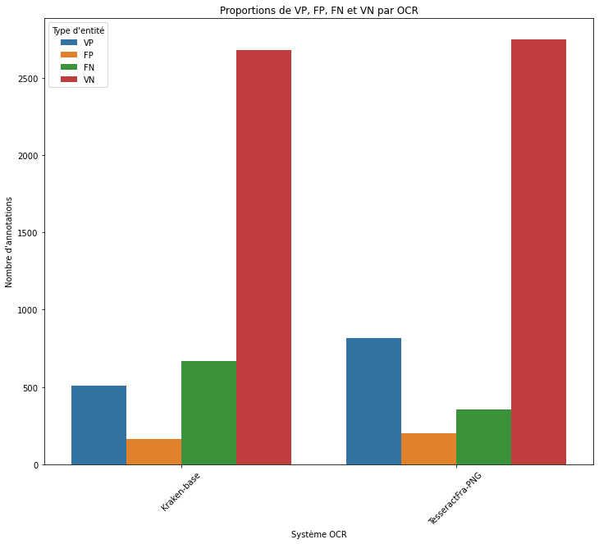
Proportions de VP, FP, VN, FN

Slide 10
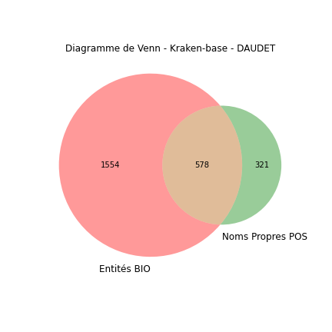
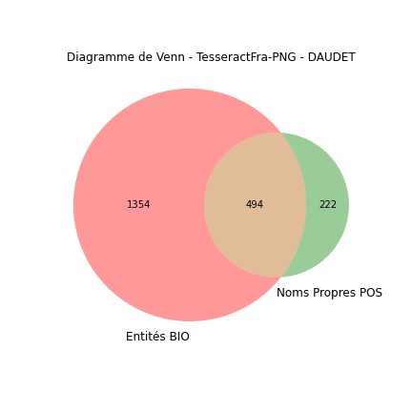
Les intersections entre les sorties de REN et les sorties de POS tagging.

Slide 11
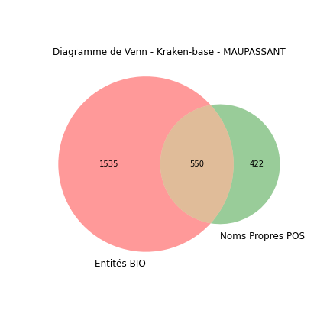
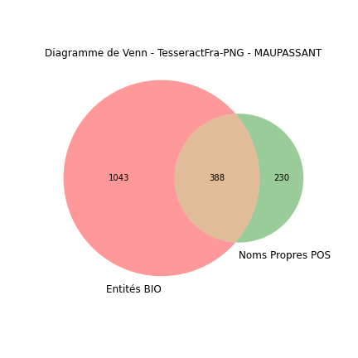

Slide 12
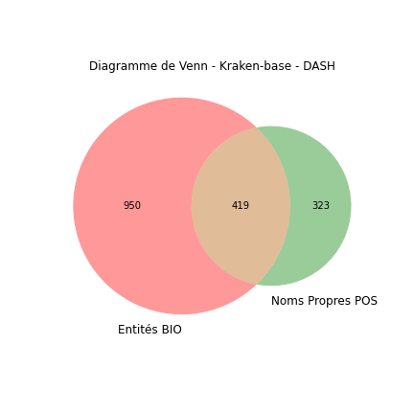


Slide 13

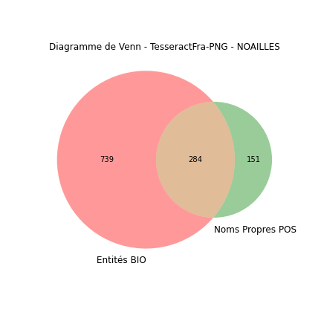

Slide 14
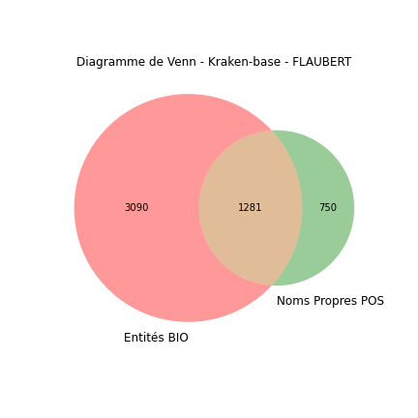
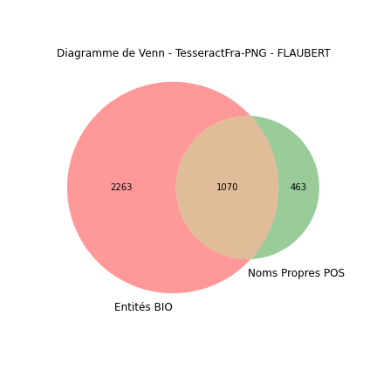

Slide 15
Conclusions
Cette étude a exploré l’extraction d’entités nommées au format BIO avec spaCy sur différentes versions d’un texte, y compris des versions OCR.
Les résultats ont montré que la qualité du texte influence fortement la précision du REN, les erreurs OCR perturbant la détection des entités.
L’analyse via POS tagging a mis en évidence certaines confusions entre entités nommées et noms propres.

Slide 16
Perspectives
Entraîner un modèle spécifique sur des données bruitées:
Ajouter une étape de prétraitement (correction OCR): une sorte de "nettoyage" du texte qui réduit les fautes typographiques.
Utiliser des modèles plus puissants (type BERT) : peuvent être plus robustes et plus précis que les modèles classiques de spaCy.
Ce travail souligne les défis du REN sur des textes de qualité variable et ouvre des perspectives pour des approches plus robustes.

Slide 17
Récapitulation
L'objectif: Cette étude a examiné l'extraction d'entités nommées (REN) avec spaCy sur des textes originaux et des versions issues de la reconnaissance optique de caractères (OCR).
Principaux résultats:
La qualité du texte est un facteur déterminant de la précision de la REN.
Les erreurs introduites par l'OCR ont un impact négatif sur l'identification des entités nommées.
Tesseract a démontré une meilleure performance globale comparé à Kraken.
L'analyse morphosyntaxique (POS tagging) a révélé des chevauchements et des distinctions entre les entités nommées et les noms propres.
Des stratégies d'amélioration, telles que l'entraînement sur des données OCR bruitées, peuvent améliorer la robustesse des modèles.

